Slide 1

Équipe CCH Tagetik – réunion bimestrielle
Décembre 2024

Slide 2
Agenda
Annonces et mises à jour sur les projets en cours
Formations et certifications 2023/2024
Nouveautés ID (Thomas)
Statut initiatives internes de l’équipe Tagetik
Varia:
      Objectifs 2025
      Matrice de compétences (rappel)
      Nouveau modèle de licences (Admin Conso, CO, FP&A)

Slide 3
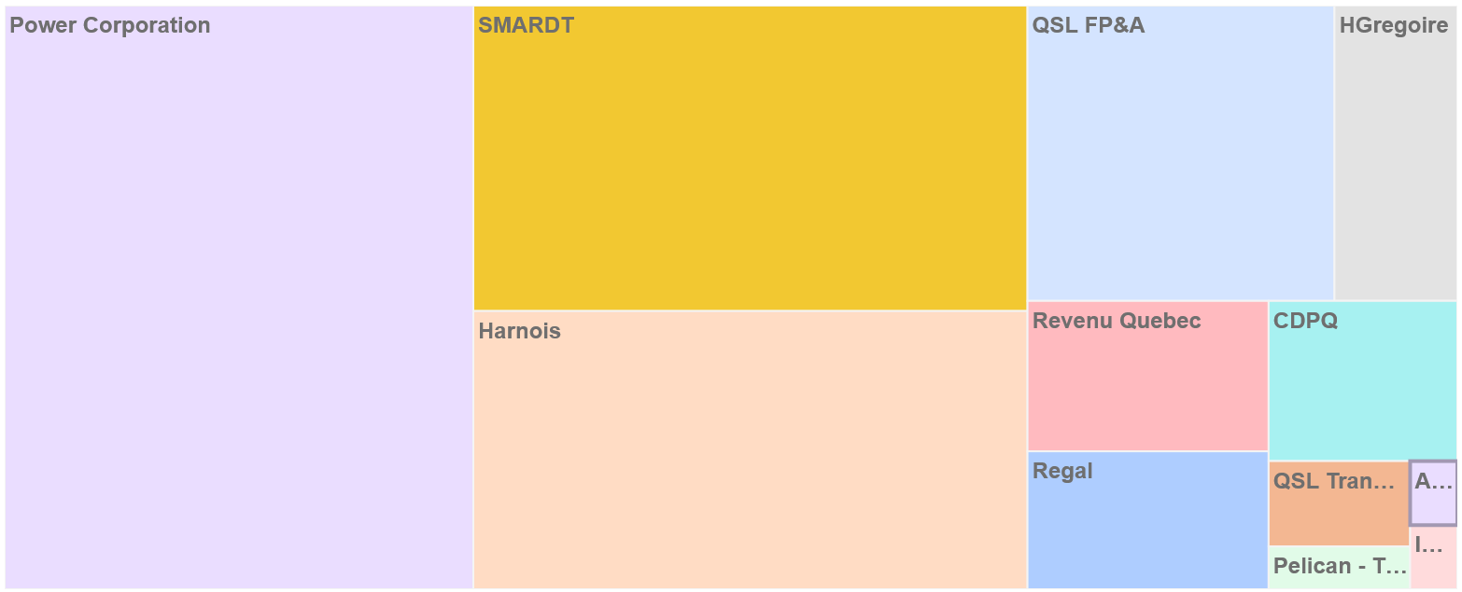
Annonces et projets en cours
Clients et projets en Q4 2024:
En cours:
SmarDT (Conso and FP&A)
QSL (Conso & FP&A)
Harnois (Conso)
CDPQ (Support/évolutions)
Hgregoire (Conso)
Power Corporation (Consolidation, ID)
Support: Bausch Health, B&L, Foliot, Pelican
A venir:
QSL (CO)
Smardt (Conso migration + FP&A phase 2)
Harnois (FP&A)
CDPQ (Budget Models Phase 2)
Opportunités:
Aéroport de Montréal (Sélection EPM en cours)
Groupe Desgagnés (RFP en cours)
Sagard (RFP en cours)
Energir (Long shot)
AIM (proposal to be approved)
Occupation client – Q4 2024

Slide 4

Plan de formation CCH Tagetik
Formation et Certification Tagetik se font selon 2 axes principaux:
Consolidation
Budgeting & Planning

Slide 5


Plan de formation CCH Tagetik

Slide 6
Nouveautés Intelligent Disclosure (Thomas)

Slide 7
Objectifs et initiatives de l’équipe Tagetik
Initiatives | Responsable | Contributeur(s) | Consulté(s)
Formaliser un template rapport générique |  |  | Esther, Benjamin
Définir un Tagetik style standard à utiliser sur tous les projets |  |  | Esther
Checklist on boarding projet (outils et accès clients, prise de connaissance et copréhension de la BRD, …) | Thomas | Thomas | Benjamin
Installer Tagetik sur un serveur interne RCGT | Houda | Diego | Benjamin
Créer une application Conso générique | Esther | Diego, Houda | Normand
Connecter PowerBI à Tagetik (TERMINÉ) | Houda | Houda
Construire des accélérateurs pour projet B&P (ex: AW parameters, Text origin dimension) – OTHER EXPENSES | Benjamin | Kevin, Youssef | Ravi
Développement de la connaissance sur module ESG | Benjamin | Thomas | Julie Béliveau
Veille sur formations à conseiller aux membres de l’équipe | Thomas | Benjamin
Amélioration de la communication interne entre équipes EPM et BT | Benjamin

